Slide 1



教师资格认定
人事处

Slide 2


前期工作
你需要了解的一些信息
教师资格认定群
相关文件
下载地址：详见群共享
QQ群号：301123356
教师资格认定办理地点
教师资格证的重要性
人事处人事科
四平校区第一教学楼1725室
0434-3291653
从业许可证
职称评聘必备材料
其他优惠

Slide 3

网上申报
申报时间：2021年10月10日至10月22日
申报网址：http://www.jszg.edu.cn
现场确认
需要做的事
确认时间：2021年10月10日至11月4日
注意事项：按申报类别准备
等待证书下发
领取时间：以通知为准
领取地点：四平校区第一教学楼1725室人事处人事科

Slide 4

网上申报流程
注意事项
鉴于往年经验，大批教师倾向于在网报截止日期前一两天进行申报，集中申报极易造成网络拥堵，导致系统瘫痪，故建议各位老师于网上申报开始初期即进行申报。

Slide 5
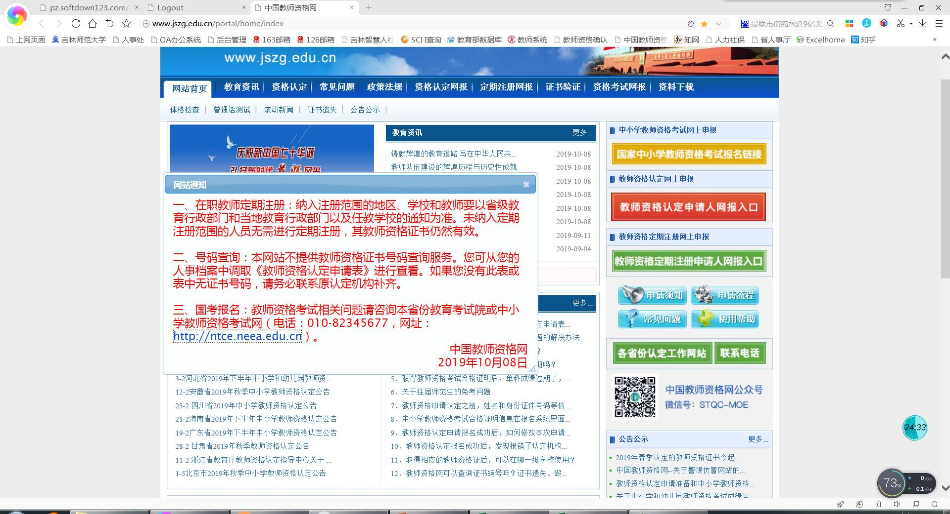
网上申报流程
填报注意事项
点击“教师资格认定申请人网报入口”，注册

Slide 6
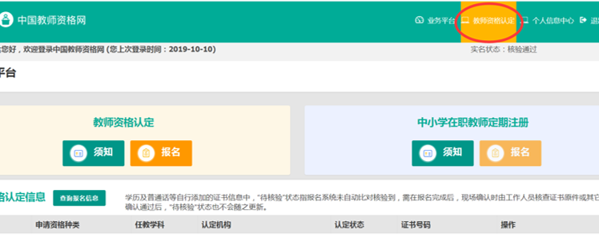
网上申报流程
填报注意事项
完善个人信息后，选择教师资格认定

Slide 7
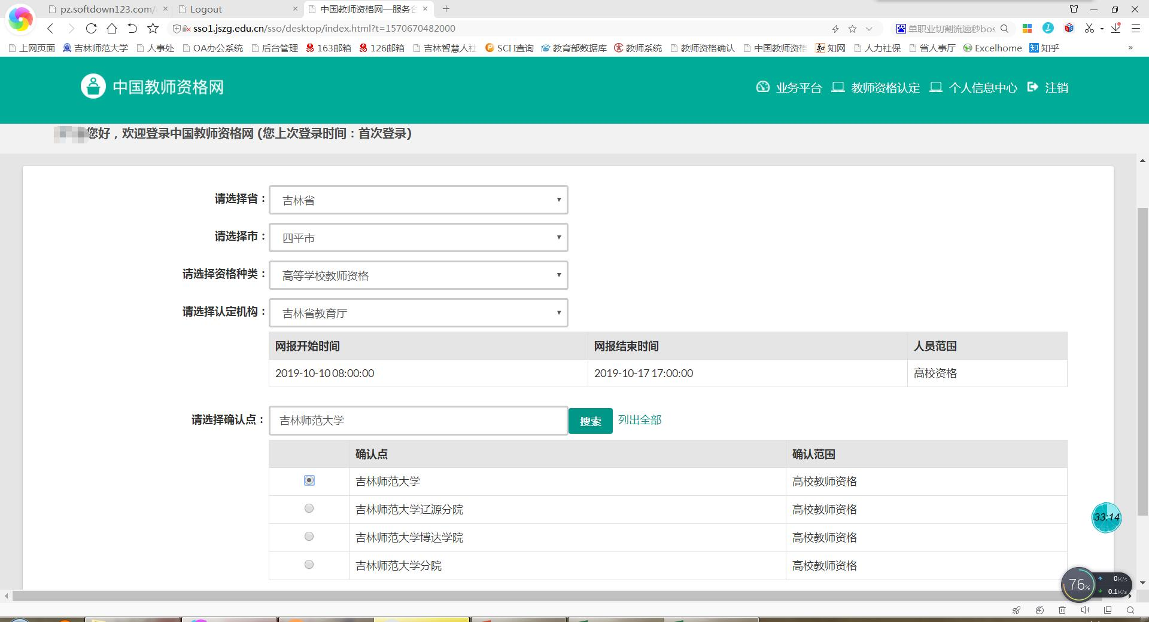
网上申报流程
填报注意事项
确认点：吉林师范大学

Slide 8
网上申报流程
填报注意事项
认定所在地选任教高等学校所在地

Slide 9
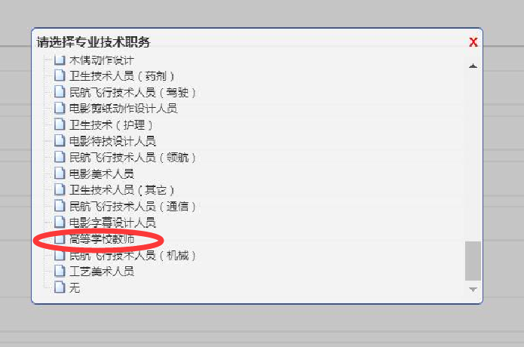
网上申报流程
填报注意事项
职称在这个系列里选择
教授、副教授、讲师、助教

Slide 10
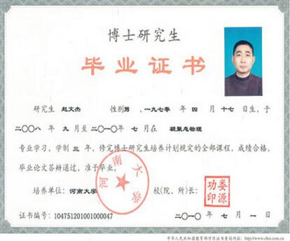
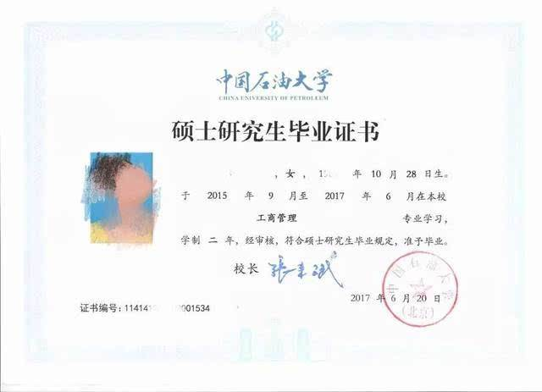
网上申报流程
填报注意事项
辅导员以外专任教师： 任教学科 毕业证上所写专业
辅导员： 任教学科 “思想政治教育”

Slide 11
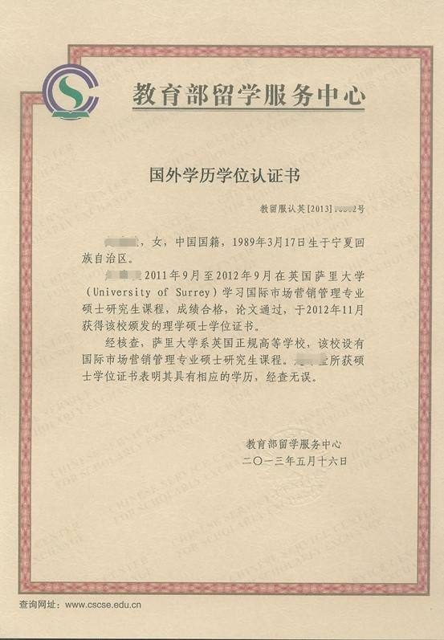
网上申报流程
填报注意事项
若为国外学历，则：任教学科 = 教育部认证所写专业。
另外，毕业学校也要严格按照教育部认证上所写的学校名称填写，务必加上国别，例如“日本早稻田大学”、“韩国延世大学”等。

Slide 12
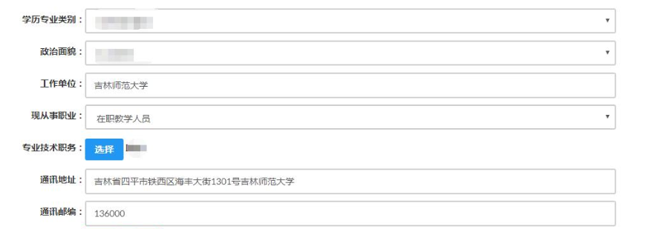
网上申报流程
填报注意事项
是否在校生：选“否”
现从事职业：选“在职教学人员”
工作单位：填“吉林师范大学”
通讯地址要写具体地址，如“吉林省四平市铁西区海丰大街1301号吉林师范大学”。

Slide 13
网上申报流程
上传近期免冠正面1寸彩色白底证件照（上传格式为JPG/JPEG格式，不大于200K），与体检表粘贴照片、交材料时上交的照片同版。
在校职务只能写“学生”或“教师”或“辅导员”（仅辅导员填写） 。

Slide 14
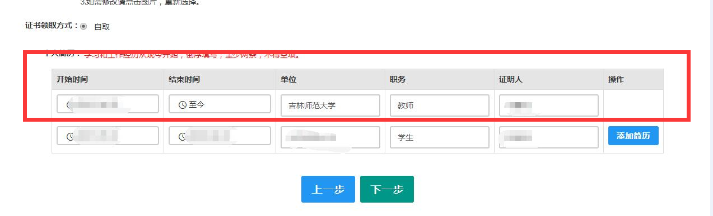
网上申报流程
简历最后一条信息一定要参照红框中部分填写

Slide 15
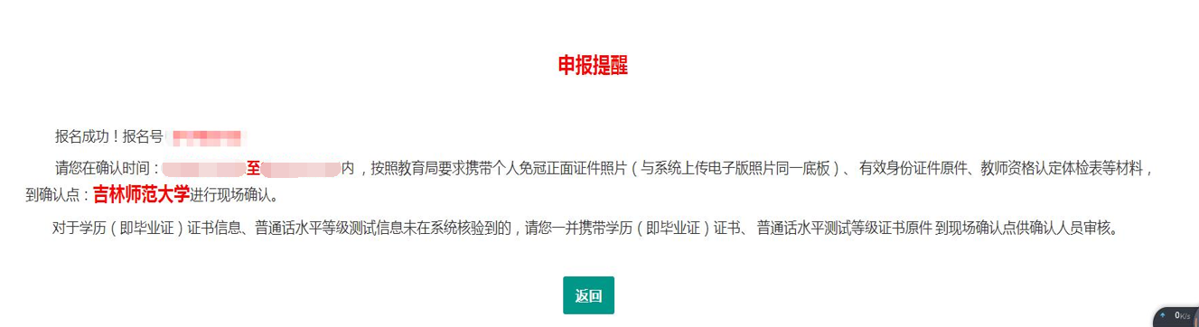
网上申报流程
此项出现表示申报成功！

Slide 16



准备材料
请按照自身条件选择符合的申报类别
师范教育类专业毕业
非师范教育类专业毕业
师范教育类专业本科生
硕士研究生
认定
类别
博士研究生
博士学位

Slide 17
准备材料
师范教育类专业毕业
（1）身份证反正面复印件（申请人签字另加盖学校人事部门公章）；
（2）师范教育类专业本科毕业证、学位证原件及复印件（在“教师资格管理信息系统”中在线核验无误的，不再提交原件，只提交复印件）；
（3）大学成绩单原件和复印件（上有师范教育类本科教育阶段教育学、心理学、教育实践学生成绩）；本科期间实习鉴定表原件及复印件；
（4）指定医院出具的体检合格证明原件（《吉林省高等学校教师资格认定申请人体格检查表》)；
（5）普通话水平测试等级证书原件及复印件（在“教师资格管理信息系统”中在线核验无误的，不再提交证书原件，只提交复印件），普通话应达到二级乙等水平（民族自治地方的用本民族语言授课的教师应当达到三级甲等水平），其中汉语文教师、少数民族汉语教学教师和对外汉语教学教师等特定人员应当达到二级甲等水平，普通话语音课教师和口语课教师应当达到一级乙等水平；
（6）教师岗前培训合格证书（《吉林省高等学校教师岗前培训合格证书》）原件及复印件或《高等学校新入职教师国培示范项目培训合格证书》原件及复印件；
（7）本人近期免冠正面1寸彩色白底证件照1张（与“网上报名”上传照片为同一底版），并在照片背面的下方用铅笔注明姓名、学校。

Slide 18
准备材料
非师范教育类专业毕业
（1）身份证反正面复印件（申请人签字另加盖学校人事部门公章）；
（2）本科或硕士毕业证、学位证原件和复印件（在“教师资格管理信息系统”中在线核验无误的，不再提交原件，只提交复印件）；
（3）指定医院出具的体检合格证明原件（《吉林省高等学校教师资格认定申请人体格检查表》)；
（4）普通话水平测试等级证书原件及复印件（在“教师资格管理信息系统”中在线核验无误的，不再提交证书原件，只提交复印件），普通话应达到二级乙等水平（民族自治地方的用本民族语言授课的教师应当达到三级甲等水平），其中汉语文教师、少数民族汉语教学教师和对外汉语教学教师等特定人员应当达到二级甲等水平，普通话语音课教师和口语课教师应当达到一级乙等水平；
（5）教师岗前培训合格证书（《吉林省高等学校教师岗前培训合格证书》（含教育学、心理学考试成绩））原件及复印件或《高等学校新入职教师国培示范项目培训合格证书》原件及复印件；
（6）本人近期免冠正面1寸彩色白底证件照1张（与“网上报名”上传照片为同一底版），并在照片背面的下方用铅笔注明姓名、学校。
（7）教师资格认定费用：320元。

Slide 19
准备材料
（1）身份证复印件（申请人签字另加盖学校人事部门公章）；
（2）博士毕业证、学位证原件和复印件（在“教师资格管理信息系统”中在线核验无误的，不再提交原件，只提交复印件）；
（3）指定医院出具的体检合格证明原件（《吉林省高等学校教师资格认定申请人体格检查表》)；
（4）教师岗前培训合格证书（《吉林省高等学校教师岗前培训合格证书》）原件及复印件或《高等学校新入职教师国培示范项目培训合格证书》原件及复印件；
（5）本人近期免冠正面1寸彩色白底证件照1张（与“网上报名”上传照片为同一底版），并在照片背面的下方用铅笔注明姓名、学校。
博士学位

Slide 20
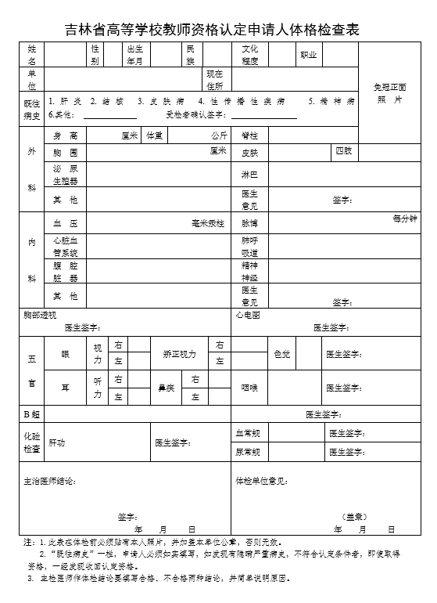

准备材料
附照片页彩印或黑白打印后贴照片
体检地点在四平市中心医院，要求空腹，费用自理
体检表在群共享下载，照片与网报同版
体检前需要人事处盖章
体检表上一定要有“体检合格”字样

Slide 21
上交材料
注意事项
对准备材料如有不明之处可致电人事科咨询，为给补足或修改材料预留时间，请各位老师尽量早些提交。
随时关注群内信息，省里认定结束后会返回全部原件，请各位教师接到群内通知后立即取回原件。教师资格证下发时间根据省里工作进度决定，具体领取时间以群内通知为准。

Slide 22
谢谢观看
人事处

